Slide 1
ATELIER
Restaurants collectifs et sociétés de restauration privées :
quels leviers pour atteindre les objectifs EGAlim ?

Slide 2
Outils de la commande publique responsable appliqués aux SRC Témoignages d’acteurs

Slide 3
Intervenants
3AR, Achats publics responsables en Nouvelle-Aquitaine
Anne BENTZ, coordinatrice
Restaurant Inter-administratif d’Angoulême (AGRIA)
Stéphane TALIGROT, président
Claude AGARD, vice-président
Stéphane TOURNEBOURAUD, chef gérant du site, Eurest
API Restauration
Stéphane GUILLOTON, référent achats Aquitaine (excusé)

Slide 4
Outil de rédaction pour la restauration collective et application des dispositions des Lois EGAlim et Climat et Résilience, dit CLAUSIER EGALIM
Projet réalisé avec le soutien financier
de la DRAAF Nouvelle-Aquitaine
Prestataire technique :

Slide 5
I. COMPRENONS LE CLAUSIER

Slide 6
La logique de construction du clausier
Une expérience terrain régionale historique et des partenaires locaux
Depuis une dizaine d’années, 3AR travaille avec le soutien de la DRAAF N-A, et en partenariat technique avec les acteurs & réseaux régionaux, à accompagner les acheteurs publics dans leurs pratiques d’achats responsables en restauration collective.
Un projet collaboratif
En 2022, en concertation avec ses partenaires, le réseau 3AR décide de développer un outillage à destination de la Restauration Collective. Deux groupes de travail ont ainsi été mis en place :
GT Fournitures (achat de denrées)
GT Services (achat de repas)
> Des questions posées à ces deux groupes pour répondre aux besoins et créer un outil opérationnel -
Vous aimeriez trouver quoi dans cet outil ?
Notes:
Anne

Slide 7
A qui s’adresse ce clausier ?
Acteurs concernés par la loi EGAlim
Structures de Nouvelle-Aquitaine soumises aux marchés publics
Toute personne en charge des achats pour la restauration collective
Les pouvoirs adjudicateurs :
Les personnes morales de droit public ;
Les personnes morales de droit privé qui ont été créées pour satisfaire spécifiquement des besoins d’intérêt général ayant un caractère autre qu’industriel ou commercial ;
Les organismes de droit privé dotés de la personnalité juridique constitués par des pouvoirs adjudicateurs en vue de réaliser certaines activités en commun.
Les entités adjudicatrices :
Les pouvoirs adjudicateurs qui exercent une des activités d'opérateur de réseaux ;
Lorsqu'elles ne sont pas des pouvoirs adjudicateurs, les entreprises publiques qui exercent une des activités d'opérateur de réseaux ;
Lorsqu'ils ne sont pas des pouvoirs adjudicateurs ou des entreprises publiques, les organismes de droit privé qui bénéficient, en vertu d'une disposition légalement prise, de droits spéciaux ou exclusifs ayant pour effet de leur réserver l'exercice de ces activités et d'affecter substantiellement la capacité des autres opérateurs économiques à exercer celle-ci.
Les structures non soumises au code de la commande publique mais groupées avec une structure soumise au code de la commande publique
Services prescripteurs :
Gestionnaires de cantine
Directions écoles, petite enfance
…
Services achats et commande publique
Acheteurs
Responsables juridiques
- …
Notes:
Sabrina

Slide 8
Comment naviguer dans le clausier ?
Il est composé de 6 documents :
Une notice d’utilisation
Trois onglets relatifs à la rédaction du dossier de consultation :
- règlement de consultation,
- cahier des clauses administratives particulières,
- cahier des clauses techniques particulières ;
Un carnet de contacts
La liste des références utilisées.
Notes:
Sabrina
On laisse cette diapo pour une présentation générale
> Anne introduit pour présenter de manière MACRO = c’est un tableur avec plusieurs onglets. Chaque onglet = un document en PDF
> Puis Sab détaille le contenu en laissant la notice visible
Puis démonstration directement sur chaque onglet

Slide 9
Comment naviguer dans le clausier ? Zoom sur le DCE
Les onglets du Dossier de Consultation :
Même structure pour les trois documents : RC, CCAP et CCTP
Organisés par « articles » correspondants à la forme habituelle des chapitres à aborder
Les paragraphes et clauses à mettre en œuvre sont définis dans chaque article
Une colonne « De quoi parle-t-on ? » pour une explication succincte de la notion abordée
Une colonne « Bonnes pratiques » pour donner des pistes de rédaction
Une colonne « Comment rédiger les clauses ? » : exemple de clauses pré-rédigées à adapter à votre consultation
Une identification des marchés concernés : marché de fournitures et marché de prestation
Des ressources identifiées

Slide 10
Quels contenus ?
Dans les onglets dédiés à la consultation :
Les paragraphes principaux pour rédiger une consultation et un contrat de restauration collective sont proposés pour chaque document : aspect structurant
> par exemple : un paragraphe sur la co-traitance dans le règlement de consultation ou encore sur la résiliation dans le CCAP.
Les paragraphes nécessaires à l’application de la loi EGAlim complétée par la loi Climat et Résilience : aspect obligatoire
> par exemple : rappel règlementaire des dispositions auxquelles sont soumises les structures dans le CCTP.
D'autres paragraphes favorisant la loi EGAlim : aspect favorable
> par exemple : Le plan de progrès dans le CCAP.
Des éléments relatifs au développement durable pour compléter quelques notions essentielles du cycle de vie dans ces familles d’achat : aspect développement durable
> par exemple : sous-critères « performance en matière de protection de l’environnement » dans le Règlement de consultation

Slide 11
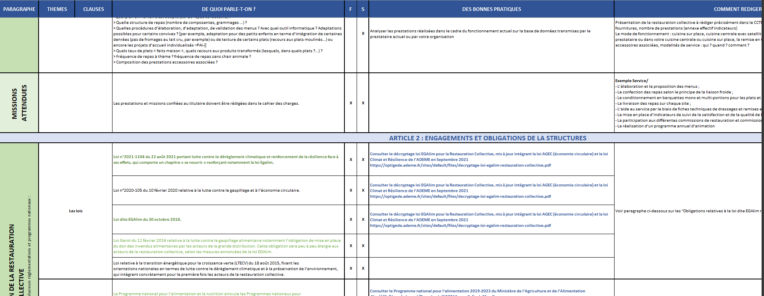
Quels contenus ?

Slide 12
Quels contenus ?
Dans le carnet de contacts :
Compilations des différents acteurs clés pour la mise en œuvre de votre projet ;
Identification des acteurs consolidés du territoire de la Nouvelle Aquitaine pour réaliser votre sourcing ;
Retours d’expériences pour vous éclairer sur les pratiques effectuées par vos pairs mais aussi pour vous communiquer des contacts pour réaliser votre parangonnage.

Slide 13
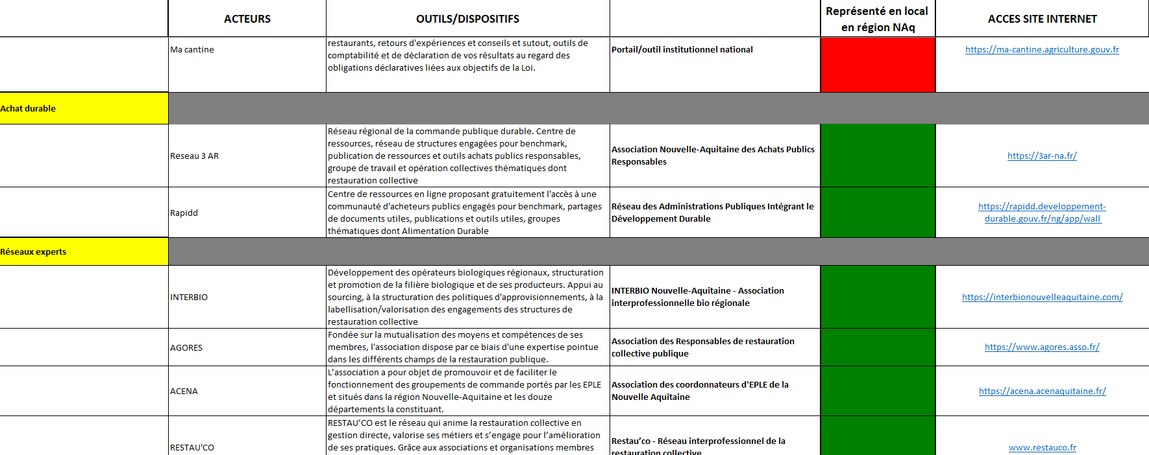
Quels contenus ?

Slide 14
II. UTILISONS CONCRETEMENT LE CLAUSIER

Slide 15
Cas n°1 : prise en main de l’outil
Je débute ! Je dois écrire un DCE, je ne sais pas comment m’y prendre
Comment télécharger le clausier ?
https://3ar-na.fr/documents/clausier-regional-egalim/
Consulter la notice pour comprendre la structuration du clausier
Les outils d’aide à la rédaction : « l’essence même du dossier de consultation » - par article sur 3 pièces de marché – distinction Fournitures et Prestations
RC
CCAP
CCTP
Ce que vous ne trouverez pas et que vous devrez intégrer à votre DCE :
AE
BPU
DQE
Et toute annexe qui pourra intéresser les opérateurs économiques (par ex. délibération ou plan d’action de la collectivité)
Notes:
Présenter le carnet d’adresses

Slide 16
Cas n°2 : en amont de la rédaction
Le marché de la collectivité arrive à échéance dans 6 mois, je réussis la phase de définition des besoins
> Utiliser le document « carnet d’adresses » pour identifier les acteurs clés qui pourront vous aider pour votre benchmark et votre sourcing
Notes:
Présenter le carnet d’adresses

Slide 17
Cas n°3 : réglementation
Je dois actualiser mon DCE, en conformité avec les actualités réglementaires
Comment identifier les clauses réglementaires obligatoires sur l’outil ?
Focus sur le CCTP du clausier
À retenir : Clauses EGALIM = clauses rédigées en vert
Notes:
Présenter le carnet d’adresses

Slide 18
Cas n°4 : comprendre les clauses
Je souhaite utiliser le clausier pour la rédaction de certaines clauses
Exemple 1 : conditions d’exécution pour un marché de prestation // CCTP
Gaspillage alimentaire
Suppression du plastique
Exemple 2 : spécifications techniques pour un marché de fournitures // CCTP
Lot viande de bœuf : labels de qualité
Lot Fruits et légumes : s’appuyer sur les ST pour soutenir les territoires
Exemple 3 : critères // RC
Exemple d’un critère dédié à l’atteinte des objectifs EGALIM
Exemple 4 : suivi d’exécution // CCAP
Bilans et statistiques
Notes:
Présenter le carnet d’adresses

Slide 19
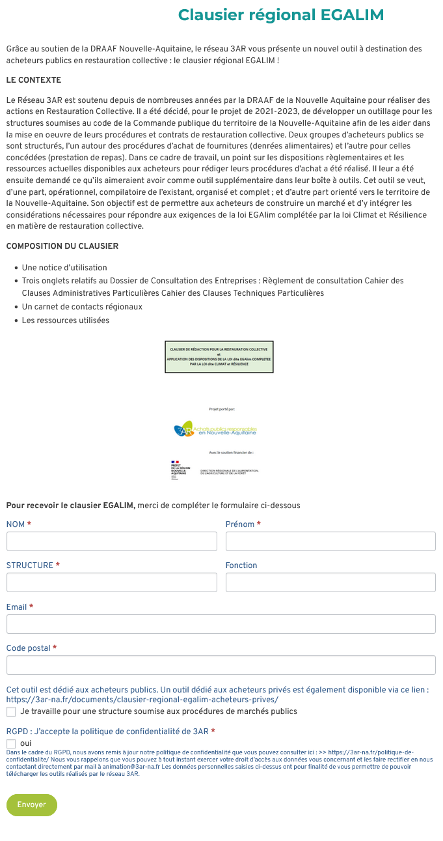
A vous ! Téléchargez le clausier sur le site de 3AR : https://3ar-na.fr/documents/clausier-regional-egalim/

Slide 20
LES APPROVISIONNEMENTS EUREST POUR LE RIA D’ANGOULEME

Slide 21
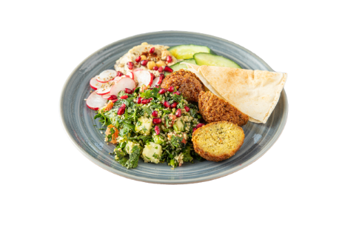
LES APPROVISIONNEMENTS
AGRICULTURE BIOLOGIQUE
LES PINCIPAUX ACHATS ISSUS DE L’AGRICULTURE BIOLOGIQUE
25% de nos achats en 2022
Porc de Bretagne
Volailles du Poitou Charentes
Bœuf
Œufs
Fromage blanc
Féculents (riz, pâtes, semoule, boulgour, polenta…)
Compote
Fruits & Légumes
Document confidentiel, propriété de Compass Group France
21

Slide 23
Merci de votre attention

